Slide 1
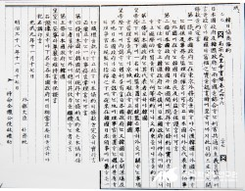
일본이 팔아 넘긴 땅, 간도
1-2. 을사늑약[乙巳勒約]
1905년 일본이 한국의 외교권을 박탈하기 위해 강제로 체결한 조약.
http://terms.naver.com/entry.nhn?docId=540695&cid=46623&categoryId=46623 자료출처

Slide 2
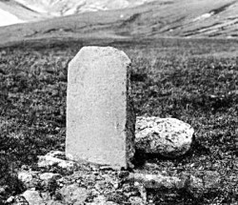
2. 백두산정계비가 말하는 토문강
2-1. 백두산정계비[白頭山定界碑 ]
1712년(숙종 38년) 백두산에 세운 비석으로 조선과 청나라의 국경선을 표시한 경계비.
http://terms.naver.com/entry.nhn?docId=922656&cid=47322&categoryId=47322 자료출처

Slide 3
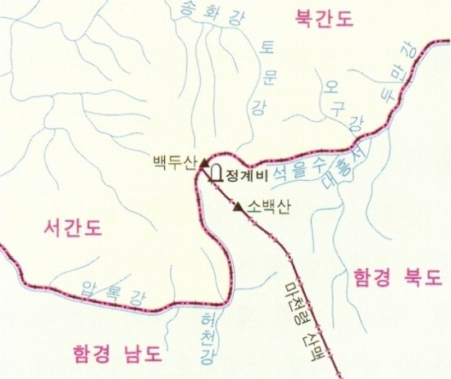
2. 백두산정계비가 말하는 토문강
2-2. 양국의 주장
조선은 토문강이 백두산 천지에서 발원하여 북으로 흐르는 쑹화강의 한 지류, 청나라는 두만강이라 주장.
http://blog.naver.com/bluver_kim/220033618060 자료출처

Slide 4
간도영유권분쟁해결을
위한 대응전략
학과 : 체육학과
학번 : 21703851
성명 : 이훈석

Slide 5
목차
1.간도 영유권
1-1 개요
1-2 분쟁해결방안
2. 대응방향
3. 분쟁과 대응전략의 내용

Slide 6
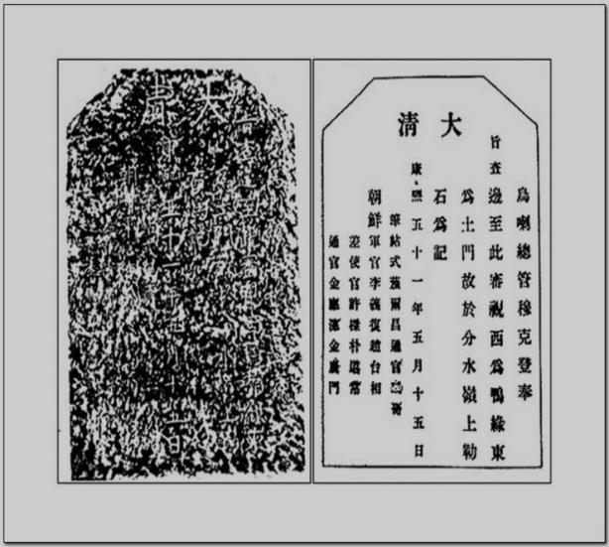
1.간도 영유권
간도는 1712년 조청(朝淸)양국이 세운 백두산정계비로 조선의 영토임이 확인됐으나, 일제에 의해 외교권이 박탈당한 상태에서 일본과 청나라의 간도협약(1909년)으로 간도 영유권을 상실했다는 역사적 인식을 근간으로 하고 있습니다.
출처-naver이미지

Slide 7
1-2 개요
얼마 전 중국 정부가 자국 외교부 홈페이지의 한국사 부분에서 고구려 역사를 아예 삭제해버렸습니다.
이를 두고 국내 학계에서는“고구려사를 자국의 변방사로 편입하려는‘동북공정’이 정치적 성격의 프로젝트라는 사실을 보여주는 단적인 예”라고 지적하였습니다.
중국 정부의 정치적 목적이라는 것은 향후 통일 한국 시대에 제기될 수 있는 국경 분쟁, 즉 간도 지역에 대한 영토 분쟁을 원천적으로 차단하기 위한 전략이라는 것입니다.

Slide 8
1-3 분쟁해결방안
“통일” 한국 정부가 북한이 맺은 국제조약을 승계하지 않는다는 것을 별도로 규정한다면 조중 변계조약을 승계하지 않고 통일 한국이 중국과 간도문제를 논의할 수 있는 여지가 생기지 않을까요?
이러한 주장에 따르면 국경협상은 1909년 간도협약 이전으로 되돌아가야 하고, 쟁점은 백두산정계비의 토문강 위치가 됩니다.
한편 간도를 만주지역 전체로 보는 입장에서 본다고 하여도 위의 주장과 전혀 다른 차원에서 문제를 제기할 수 있습니다.
조선과 청의 국경분쟁이 조선의 고토인데 청조가 일방적으로 봉금지대로 만들어 생긴 문제인지, 아니면 청조의 영토인데 조선인이 불법으로 이주해 발생한 문제인지 등을 쟁점으로 제시할 수 있습니다.
이를 규명하기 위해서는 간도 지역에 대한 행정권을 누가 먼저 행사했는지를 밝히는 것이 매우 중요한 문제가 아닐까 생각합니다.

Slide 9
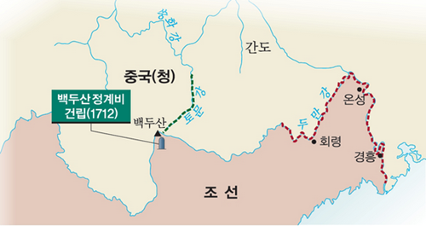
2.대응방향
우선 과거에 간도가 우리 땅이었고 그것을 불법하게 빼앗겼다는 것이 그것을 회복하는데 있어서 필요충분조건이 아님을 명백히 인식해야 하고 중국 당국에도 이를 인식시켜야 한다. 또 이는 고구려 역사 왜곡 문제에 있어서도 마찬가지이다. 고구려가 우리 역사이고 그 때 그 곳이 우리 선조가 살았던 곳이라는 사실(史實)은 그리 중요하지 않은, 부차적 문제일 뿐이다. 과거에 선조가 그 땅에 살았다는 것만으로 현재도 우리 땅임을 주장하게 되면 신라가 삼국을 통일했을 때는 당이 대동강에서 원산만 이북 지역을 차지했으므로 현재도 자신들의 땅이라는 논리가 성립할 수 있기 때문이다. 따라서 그런 사실(史實)과 영토는 별개 문제라는 것, 간도에 대해 어떠한 흑심도 없다는 것을 중국 당국에 명확히 인식시키고 고구려 역사 왜곡, 문화재 파괴를 중단시켜야 한다.
출처-naver이미지

Slide 10
3. 분쟁과 대응전략의 내용
“간도는 우리의 고토(故土)이며, 되찾아야 할 영토”라며 강경론을 펼 수 있습니다.
영토회복이나 국경문제 재협상이라는 실제 행동은 어렵더라도 영유권을 주장하는 공식선언이라도 있어야 명분에서 유리하다고 생각합니다.
현 시점에서 영유권 분쟁 지역으로 국제적인 관심을 이끌어야 향후 중국과의 국경협상에서 목소리를 높일 수 있습니다.
그러나 간도문제에 대해 신중한 접근을 하는 쪽에서는 간도협약의 불법성은 인정하지만 그렇다고 해서 이를 영토수복의 문제로 접근하는 것은 현명한 처사가 아니라생각 됩니다.

Slide 11
내용
특히 현실적인 남북분단 상황을 외면할 수 가 없습니다.
즉 간도영유권에 대한 문제 제기는 엄연한 주권국가인 북한과 중국간의 국경조약(조중변계조약)을 인정하지 않는다는 전제에서 출발한다는 점입니다.
이는 북한을 독립된 주권국가로 인정하지 않은 자세로, 남북간의 분쟁요인으로 작용할 수 있습니다.
또한 간도의 범위에는 연해주까지 포함돼 있어 중국은 물론 러시아와도 외교적 긴장을 초래할 수 있는 사안입니다.
따라서 한반도 평화와 통일을 위해 남북한은 물론, 주변국과 긴밀한 협조를 해야 하는 현 시점에서 이들 모두와 긴장관계를 불러올 수 있는 간도영유권 주장은 우리에게 결코 득이 될 수 없다고 생각됩니다.

Slide 12
간도영토분쟁의
관련사례 검토
중국어중국학과
21602305 정다민

Slide 13
Index
01. 쿠릴열도
02. 센카쿠 열도(댜오위다오)
03. 스프래틀리 군도
04. 출처

Slide 14
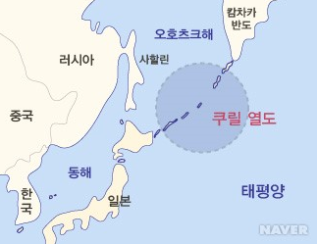
#01
-지리적 위치
: 태평양 북서부 캄차카반도와 일본의 홋카이도 사이 1,300km에 걸쳐 있는 열도
-러시아 : 실효지배 주장
-일본 : 역사적 근거 주장
※ ’일본의 독도’문제로 불림
-최근 러시아 쿠릴 섬 경제특구지정
쿠릴열도

Slide 15
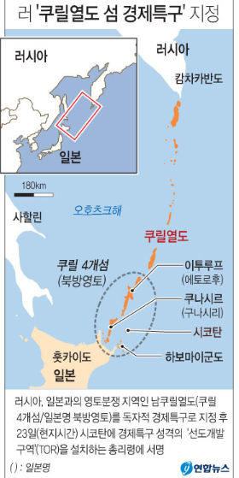
#01
https://youtu.be/cIcc_YIgO70

Slide 16
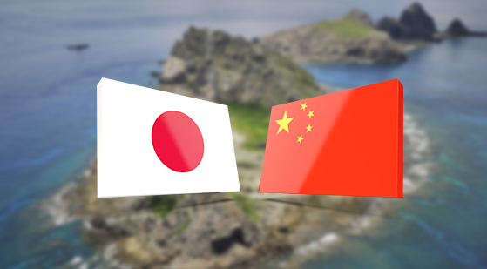
#02
센카쿠열도
-지리적 위치 :
일본 오키나와의 서남쪽
약 410km,
중국 대륙의 동쪽 약 330km
중국의 주장
: 1863년 작성된 세계지도에도 중국 푸젠성의 영토로 표기
:대만에서 섬과 더 가까운 위치
(대만의 북동쪽 약 170km)
-일본의 주장
: 국제법상 영토분쟁의 중요한 근거인 3단계 모두 충족
*발견, 선점, 실효지배
※막대한 양의 천연자원

Slide 17
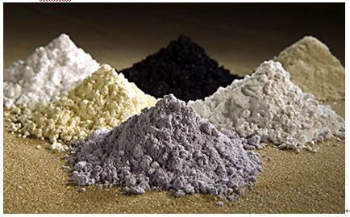
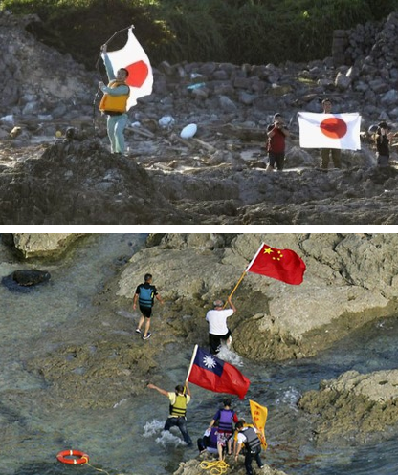
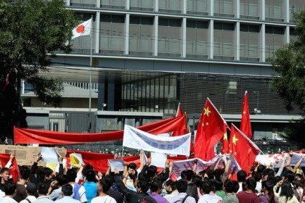
결과 >>
-중국, 일본에 희토류 수출 중단
-반중, 반일 시위
-각 국 시민단체 깃발 퍼포먼스

Slide 18
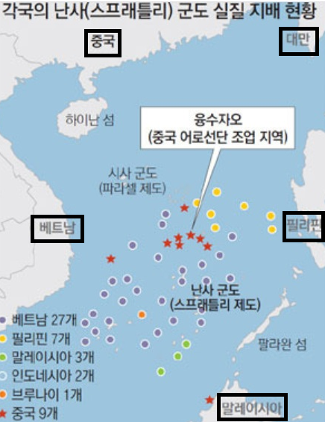
-지리적 위치 :남중국해 남쪽 해역에 위치
-700개의 암초로 이루어진 지역.
-중국, 대만 베트남, 필리핀, 말레이시아 , 브루나이 등의 국가들의 영유권 주장
*동남아시아의 핵심 항로
*막대한 양의 석유가 매장가능성↑
#03
스프래틀리 군도
※중국의 인공섬
구조물 건설
→국제적 비난

Slide 19
#04
쿠릴열도 출처
1.
http://m.post.naver.com/viewer/postView.nhn?volumeNo=6560805&memberNo=11466887&vType=VERTICAL
2.
http://blog.naver.com/davidj09/220920309833
3. http://news.naver.com/main/read.nhn?mode=LSD&mid=sec&sid1=104&oid=001&aid=0009497067 사진
센카쿠열도 출처
http://blog.naver.com/playalsgud01/220626817339
스프래틀리 군도
http://blog.naver.com/yufei21/220447486383
영토분쟁 출처
http://blog.naver.com/den_magazine/221020168698
출처

Slide 20
간도영유권에관한
한국과중국의주장
독어독문학과 21103668 박정훈

Slide 21
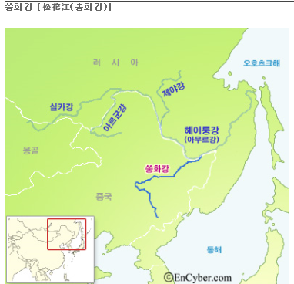
송화강
영토구분선
중국 둥베이 지방 길림성(吉林省) 및 흑룡강성(黑龍江省)을 흐르는 강.
백두산 천지(天池)에서 시작하여 북으로 흘러 넌장강(嫩江江)과 합류하여 아무르강으로 흐르며, 강기슭에는 길림(吉林) 따위의 도시가 있어 지방 경제의 중심지를 이룬다.
상류의 펑만(豐滿)에는 세계적으로 큰 댐과 인공호인 송화호(松花湖)가 있다. 길이는 1,927km. [비슷한 말] 쑹화 강.

Slide 22
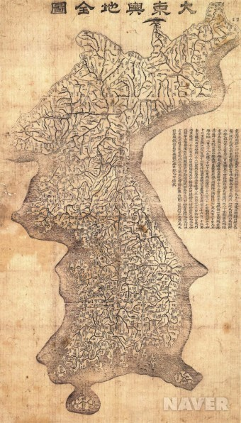
대동여지도
조선 철종 12년(1861)에 김정호가 제작한 우리나라의 대축척 지도.
순조 34년(1834)에 김정호 자신이 제작한 ‘청구선표도’를 27년 후에 수정
27년간 전국을 직접 답사하고 실측하여
만듬

Slide 23
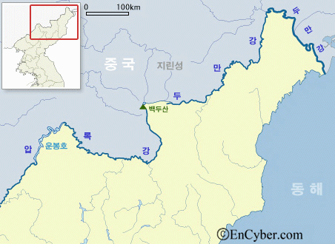
두만강
우리나라 동북부를 흐르는 강.
백두산에서 시작하여 동해로 흘러 들어간다.
배는 강 입구에서 85미터까지 운항할 수 있지만, 얼음이 얼지 않는 계절에는 유목(流木)이 활발하다. 길이는 521km.

Slide 24
간도 영토 문제 해결방안
이름:김성준
학번:21703657

Slide 25
목차
1. 간도문제에 대하여
2.간도문제를 해결하기 위해 고려할점
3. 해결방안
4. 마지막말

Slide 26
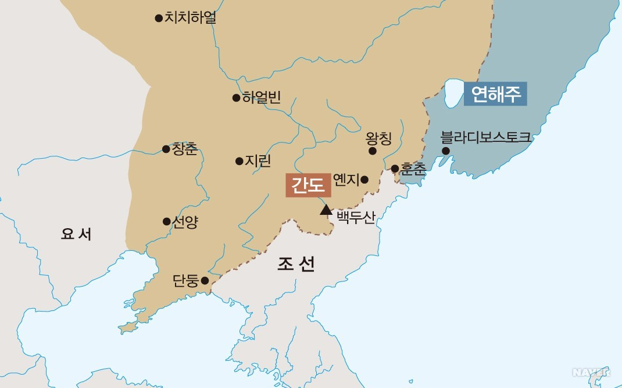
간도 문제
간도는 백두산 북쪽의 만주 지방 일대를 일컫는다. 고조선과 고구려, 발해의 영역이었으며 조선 시대에도 우리나라 사람들이 많이 살았지만, 1909년 일본과 청이 간도 협약을 체결한 이후부터 중국에 속하게 되었다.
출처_ 네이버 이미지

Slide 27
간도문제를 해결하기 위해 고려할점
1. 영토취득방법에는 선점이 있다. 즉 무주지를 점유의 의사를 갖고 실효적 지배를 함으로써 성립하는것이다.
2. 간도분쟁에서 결정적 시점
3. 앞으로 간도영유권 주장의 성패는 중국조선족의 역할에 달려있다.

Slide 28
해결 방안
고려 요소를 볼때 우리나라가 우수하지만 장래 간도분쟁을 완전하게 해결하기 위해서는 고려 사항을 철저히 분석해서 장기적으로 대비해야 한다.
2. 중국에 간도 협약의 무효를 통보해야 하고 그 다음에 미해결된 간도 지역에 대한 영유권을 주장해야 한다.

Slide 29
마지막 말
아직은 우리가 중국에게 간도를 되찾기에는 불가능 하다. 하지만 국민들이 간도에 관심을 가지고 지리학자들이 간도에 대해서 계속 관심을 가진다면 몇 년이 걸릴지 모르지만 언젠가는 간도를 되찾을 것이다. 그리고 “ 우리가 역사를 기억하지 못하면 역사는 반복 된다” 라는 말이 있다. 이 말처럼 우리가 간도를 기억하지 않으면 또다시 우리의 영토를 빼앗길 수 있다.

